Slide 1
Муниципальное дошкольное образовательное автономное учреждение
«Детский сад №121 «Золотой колосок» комбинированного вида г. Орска Оренбургской области
Экологический макет
«Ярусы леса»
Предназначен для детей старшей группы с ЗПР
Подготовили:
Воспитатель Макина И. В.
Учитель-дефектолог Стрижак А.А.

Slide 2
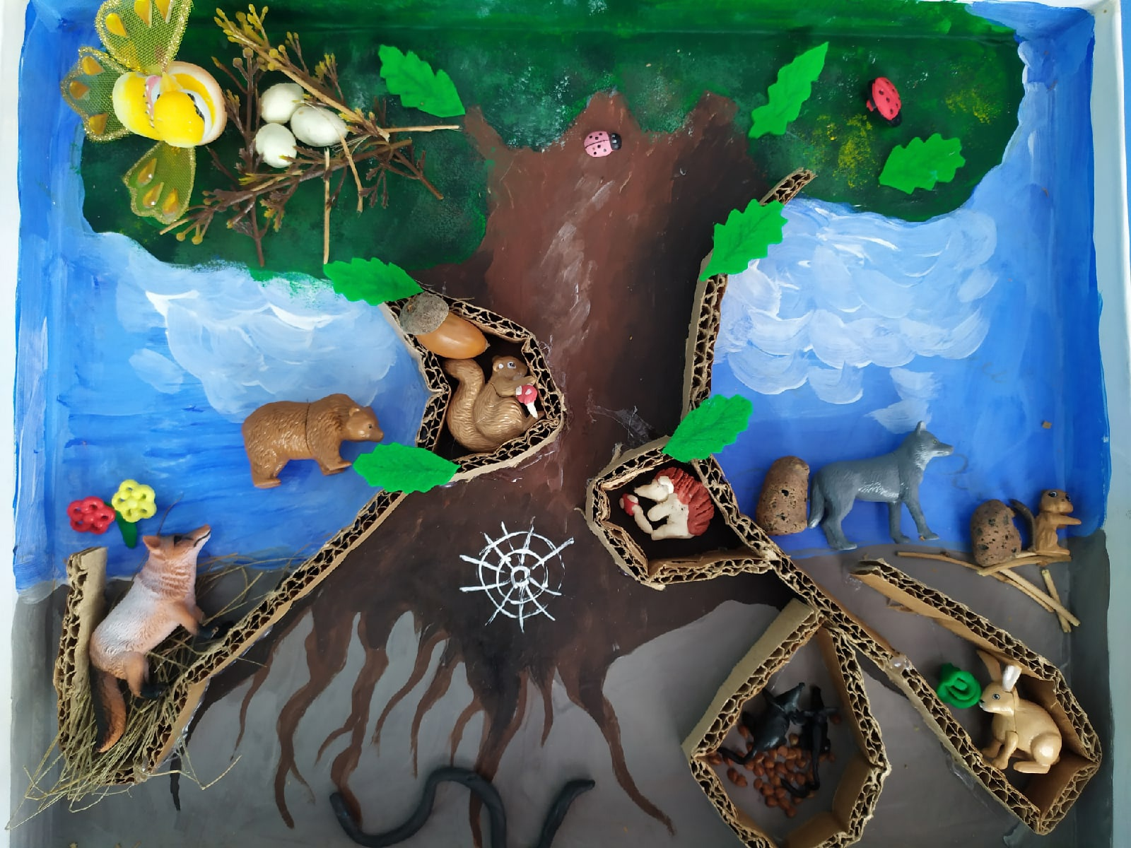

Slide 3
Цель:
-Формирование экологической воспитанности дошкольников и активизация мыслительно-поисковой деятельности детей.
Задачи:
-Расширить знания детей о лесе и его обитателях;
-Сформировать представление о взаимосвязи и взаимозависимости обитателей лесного сообщества;
-Развивать творческое воображение у детей;
-Повышать интерес к образовательной деятельности.

Slide 4
Методические рекомендации: макет может использоваться как в непосредственно – образовательной, так и в самостоятельной деятельности детей, подгруппой и индивидуально. Образовательная деятельность проводится в форме игры, беседы, так же дети могут самостоятельно рассматривать и обыгрывать разные ситуации.

Slide 5
Использование макета в работе с детьми включает в себя игровые действия по размещению животных и птиц по этажам макета.
Почему мы этот макет называем лесом?
Давайте рассмотрим, кто находится на этом макете? Каких животных, насекомых вы видите на макете?
Давайте рассмотрим, где живут (лиса, заяц, мыши, белка и т.д.)

